Slide 1
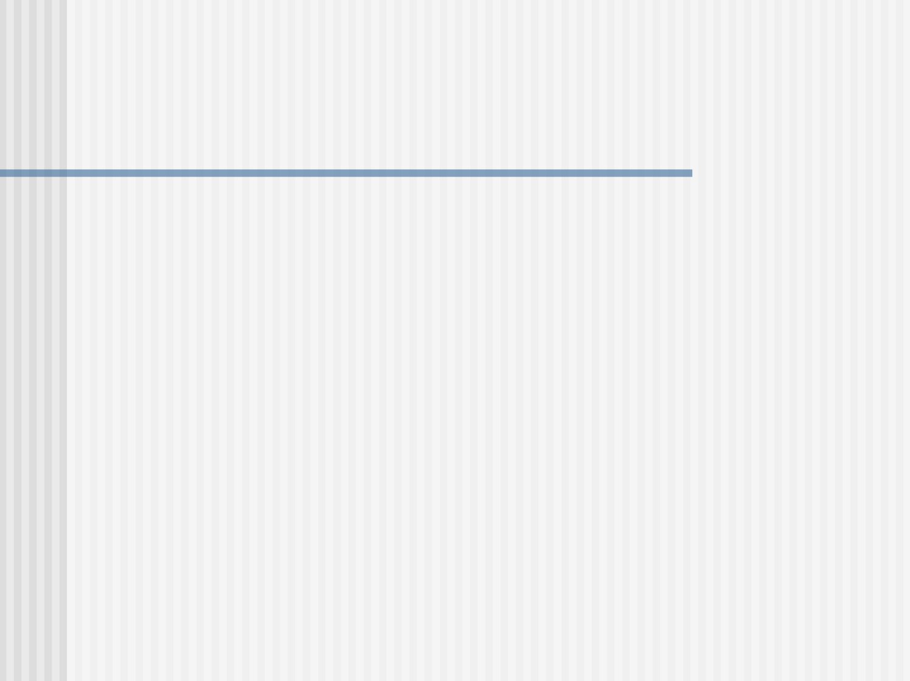
§3 放大器及其电路的噪声
■ 光接收机灵敏度是光接收机的一个重
要性能指标。
■ 光接收机的灵敏度是由信号在传输、
检测、放大的过程中所引入的噪声所
决定的。

Slide 2
噪声概念
■电磁干扰
■随机噪声
噪声限制了光接收机接收微弱信号的能力

Slide 3
§3.1随机噪声的数学表示
接收机的噪声包括：
■光波的量子噪声
■光电检测器的暗电流、漏电流噪声
■ APD的过剩噪声
■检测器负载电阻的热噪声
■放大器噪声

Slide 4
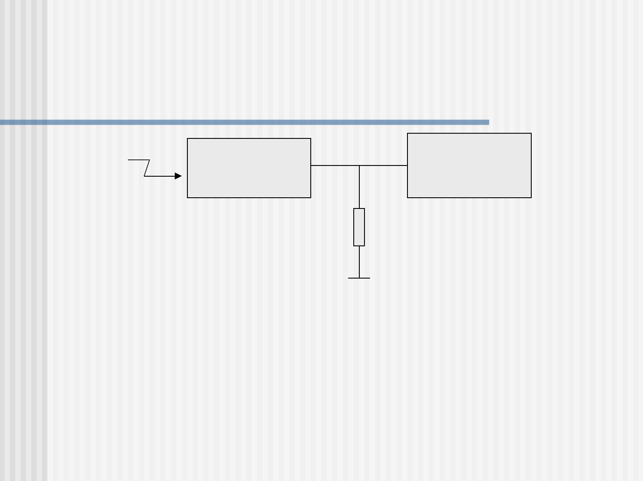
接收机噪声源及其分布
hv
光子流
•量子噪声
光检测器
•暗电流噪声
•漏电流噪声
•APD过剩噪声
放大器
•放大器噪声
R
•热噪声

Slide 5
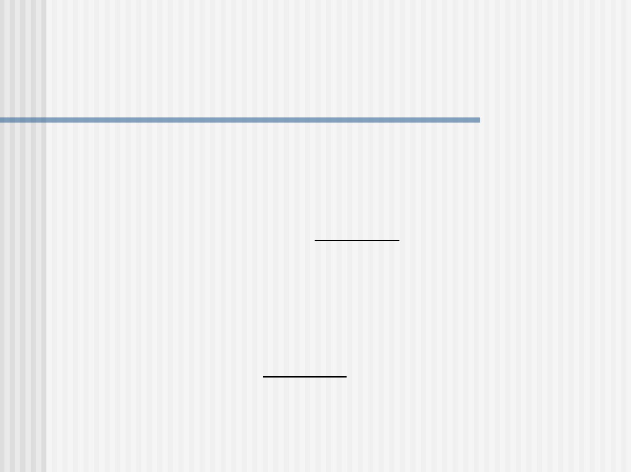
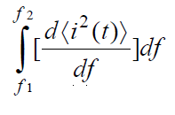
一般采用统计平均的方法来表示随机噪声：
随机噪声电流（或电压）的均方值：
<i²(t )>
d <i²(t )>
df
噪声电流的谱密度：
通带[f1,f2]所通过的噪声功率：

Slide 6
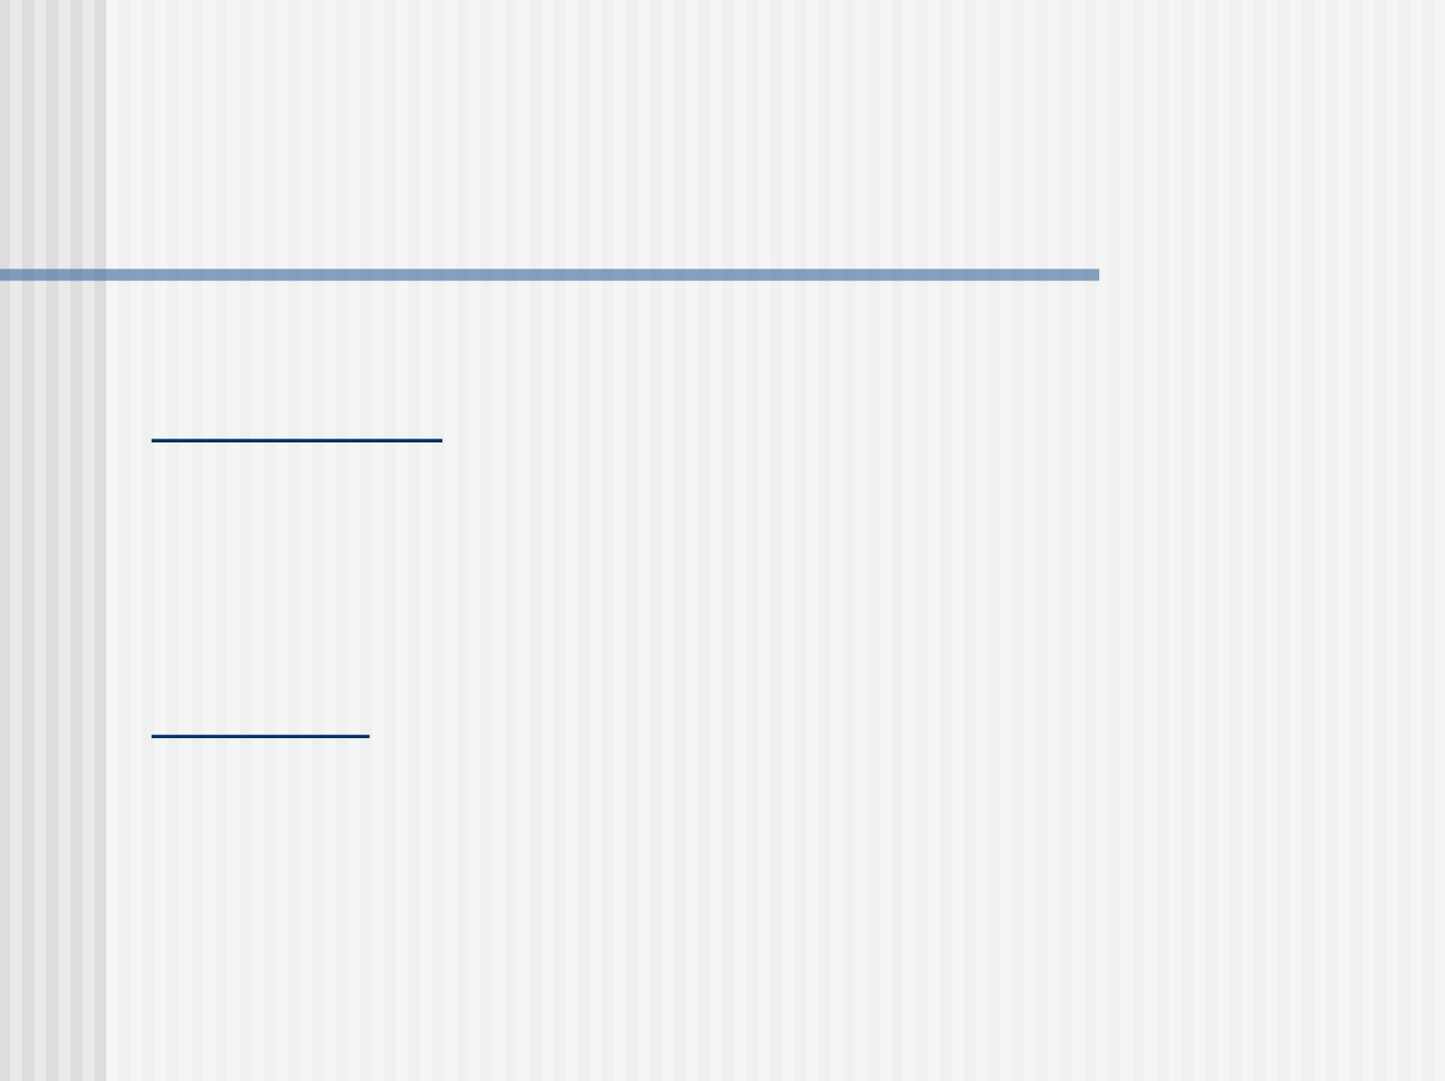
接收机的各种噪声可分为两大类：
散粒噪声：光波量子噪声、暗电流
噪声、漏电流噪声、APD过剩噪声
热噪声：负载电阻的热噪声、放大
电路中的热噪声

Slide 7
1.接收机前端等效电路
放大器的输出噪声主要由前置级所决定
•对于一个多级放大器，在输入信号被各级放大的同时，
放大器输入端的噪声也以同样的倍数被放大
•只要放大器第一级的增益很大，以后各级引入的噪声就
可以忽略
•因此，只分析前置放大器的噪声，在分析中把所有的噪
声源都等效到输入端
•对放大器的噪声进行控制和优化，关键在于前置放大器

Slide 8
光接收机前置放大器可以采用：
• 场效应管（FET）
• 双极晶体管（BJT）

Slide 9
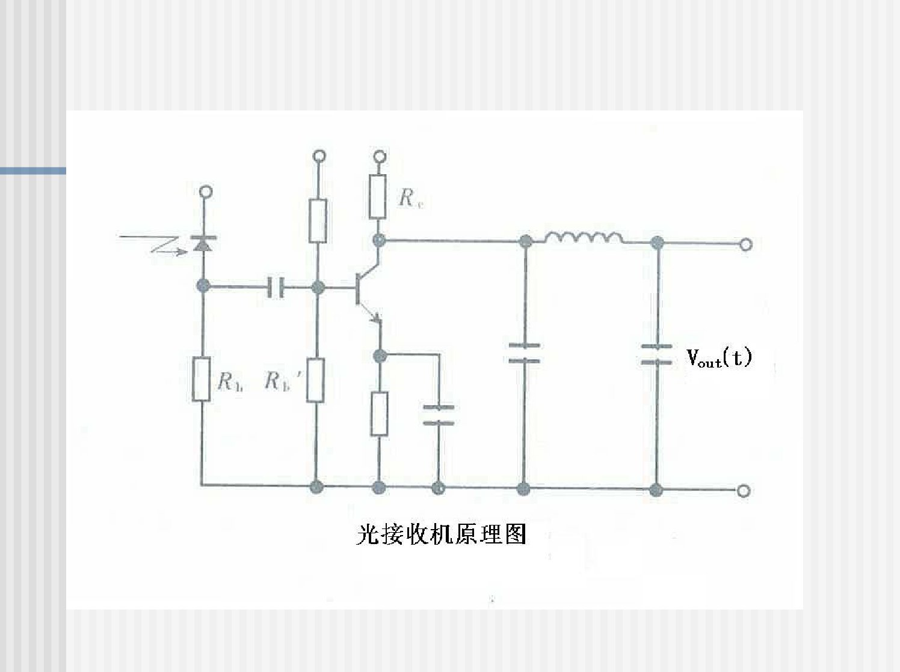

Slide 10
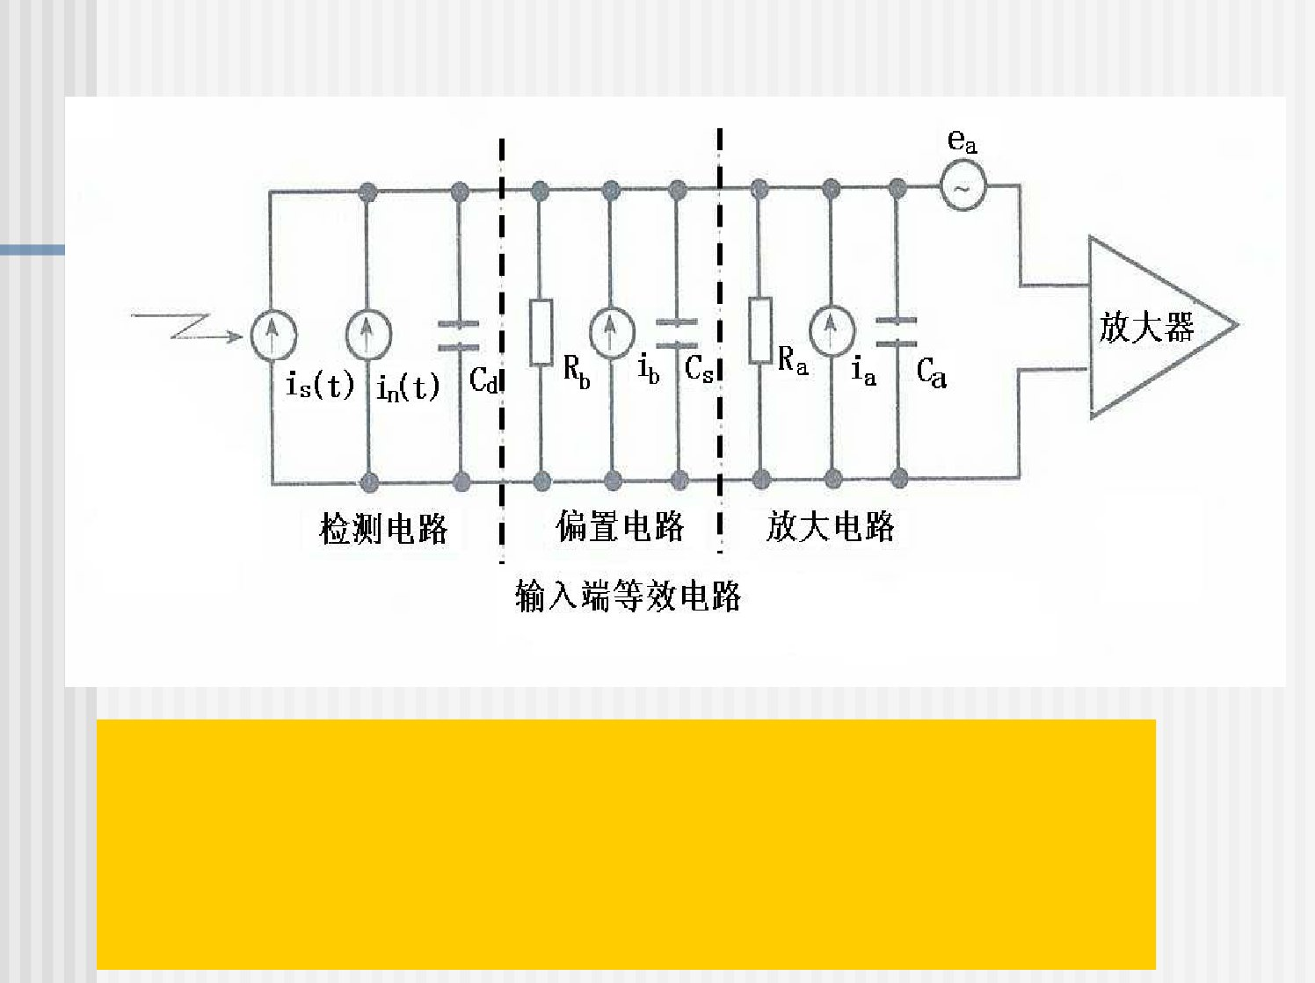
is是等效电流源；in是散粒噪声；Cd是结电容；
Rb和Cs是偏置电阻和杂散电容；ib是电阻的热噪声；
Ra和Ca是分别是放大器的输入电阻和输入电容；ia是
放大电路的热噪声；ea是噪声电压源。

Slide 11
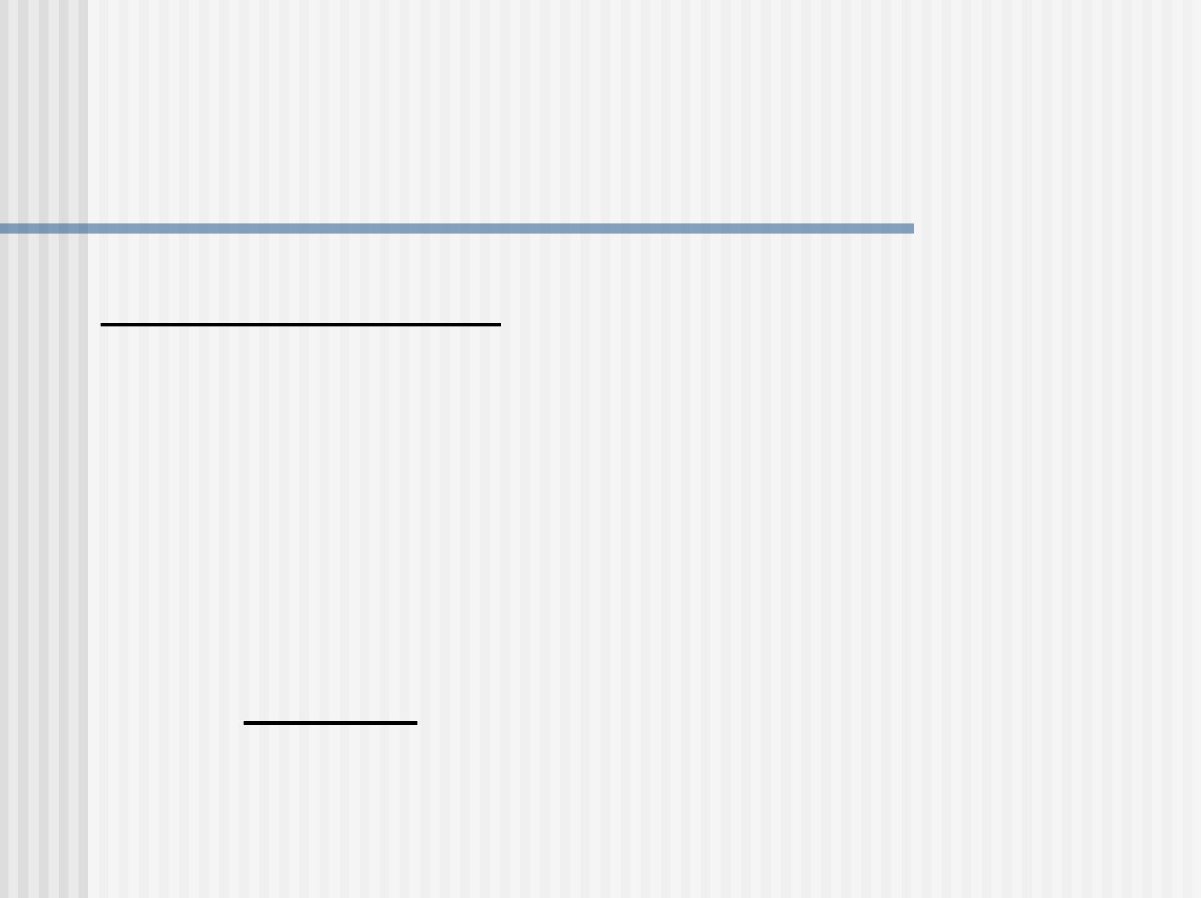
2.光电检测器的散粒噪声
散粒噪声的定义: 因带电粒子产生和运动
的随机性而引起的噪声就叫作散粒噪声。
散粒噪声是一种具有均匀频谱的白噪声。
其谱密度与平均电流强度成正比：
d<i >
df
2
= e0 I
I：平均电流强度

Slide 12
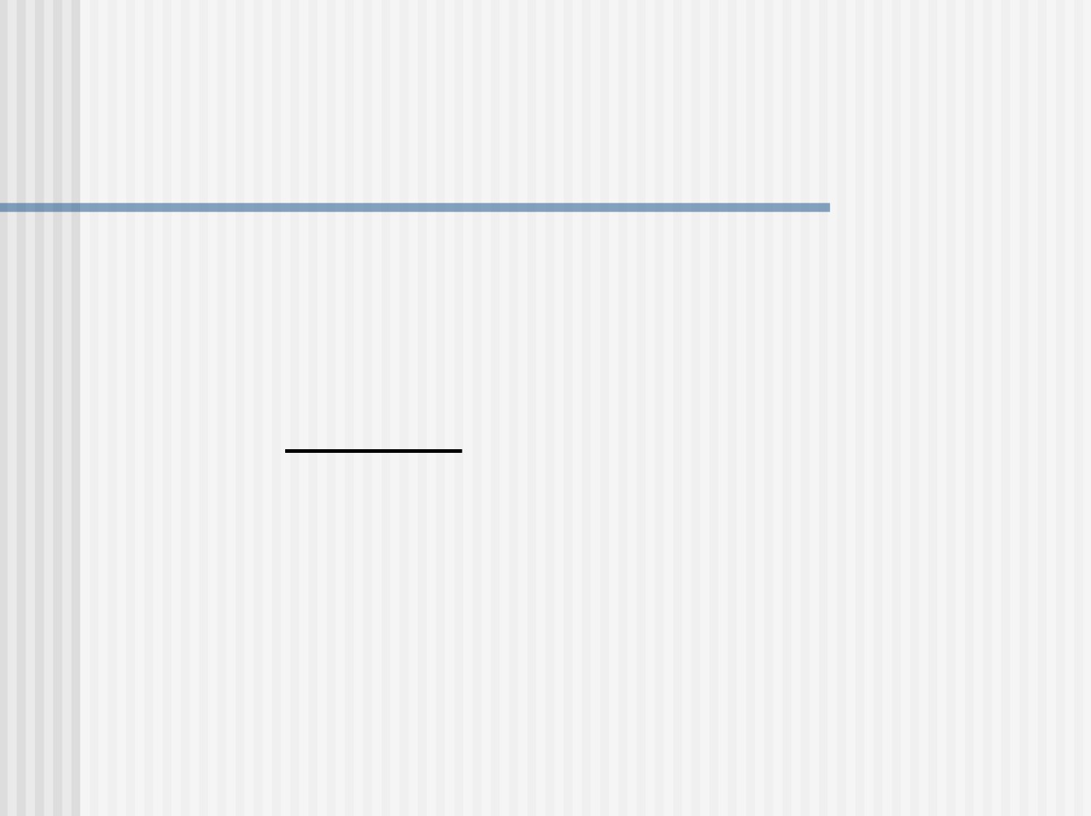
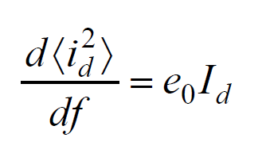
a.暗电流噪声
Id为光电二极管的暗电流

Slide 13
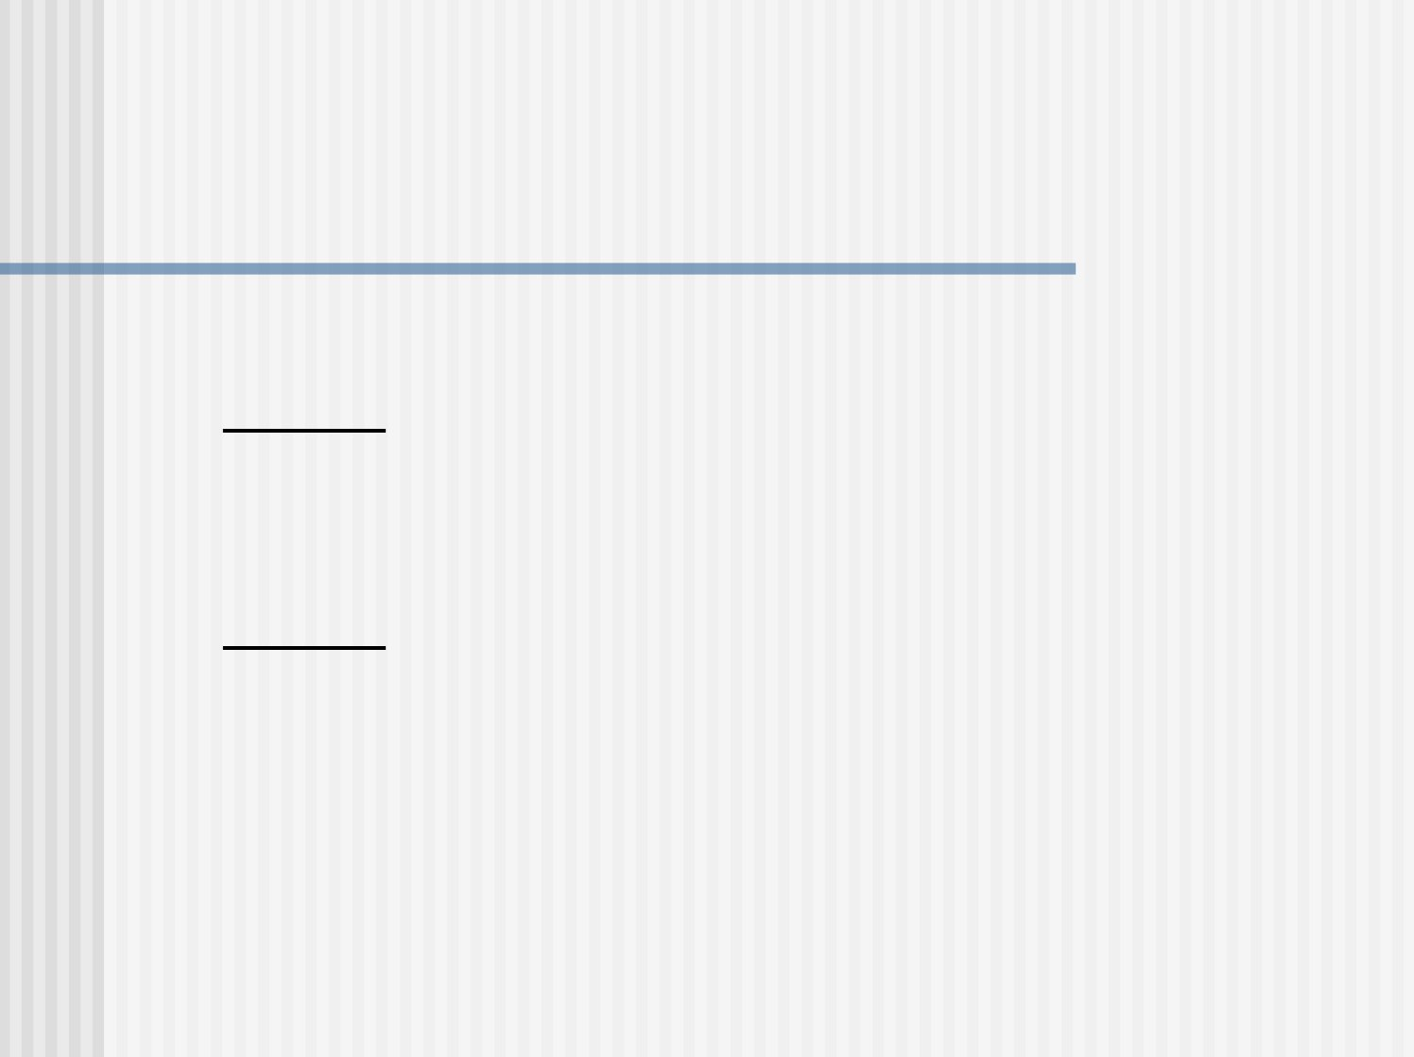
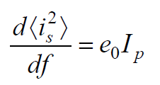
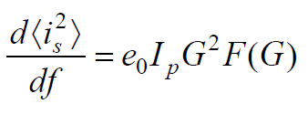

b.光电二极管的量子噪声
Ip为平均光电流
对于APD

Slide 14
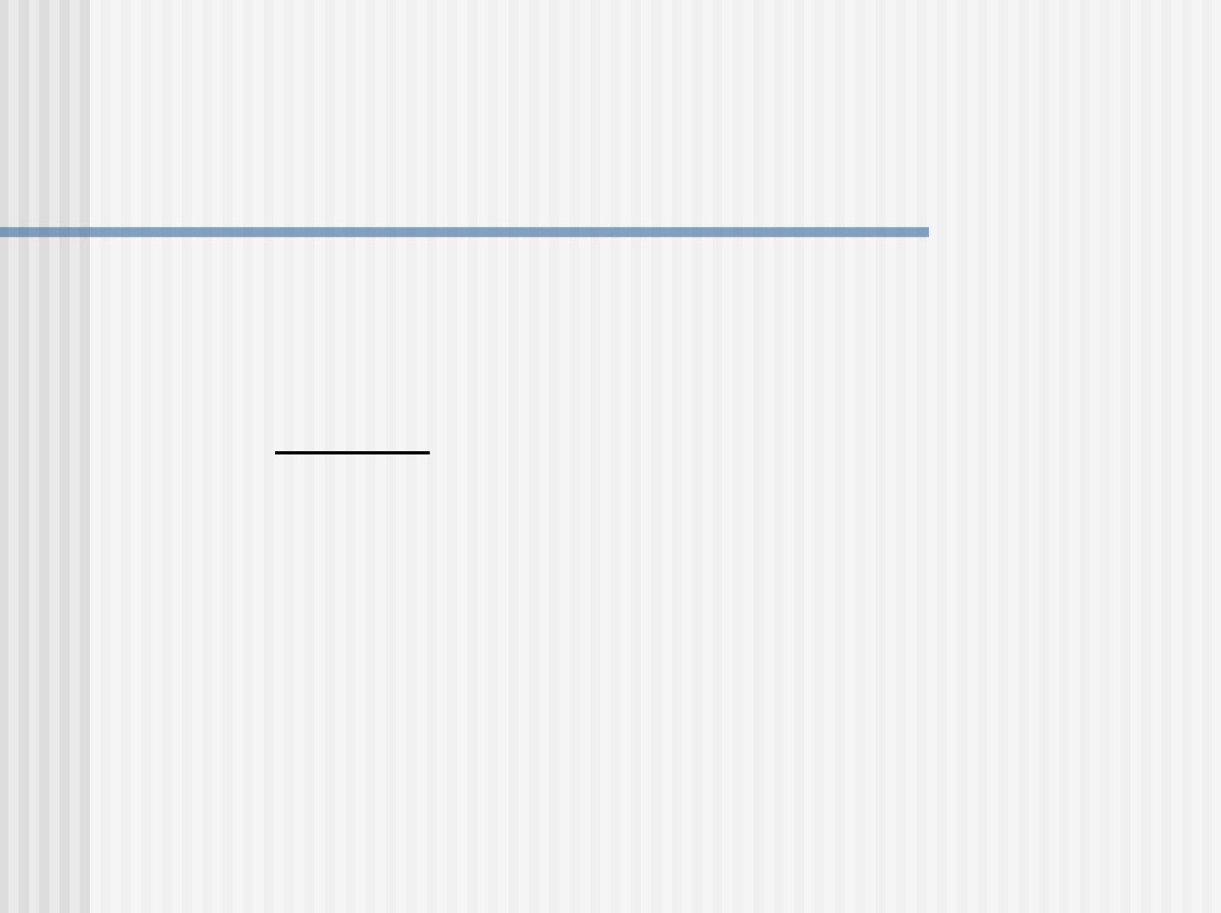
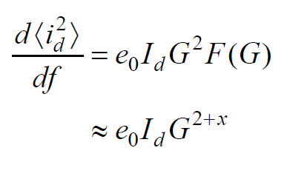
c.APD的过剩噪声

Slide 15
3.放大器的噪声源
a.热噪声
b.有源器件的散粒噪声

Slide 16
a.热噪声
•偏置电阻具有热噪声
•温度大于绝对零度

Slide 17
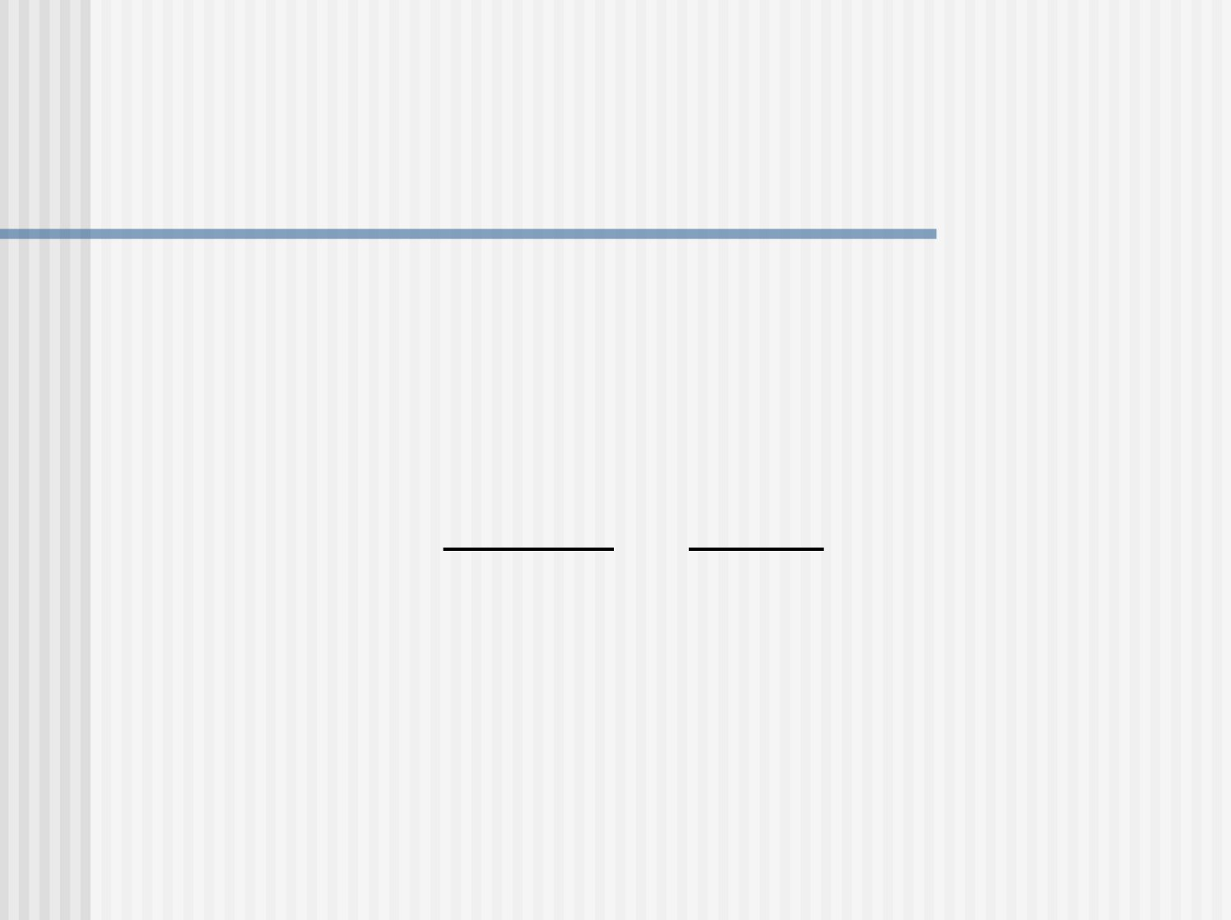
带有热噪声的电阻有两种等效方式:
■等效为一个无噪声的电阻和一个噪声电
流源并联
d<ib >
df
2
2kT
Rb
S IR =
=
K：玻尔兹曼常数；T：绝对温度

Slide 18
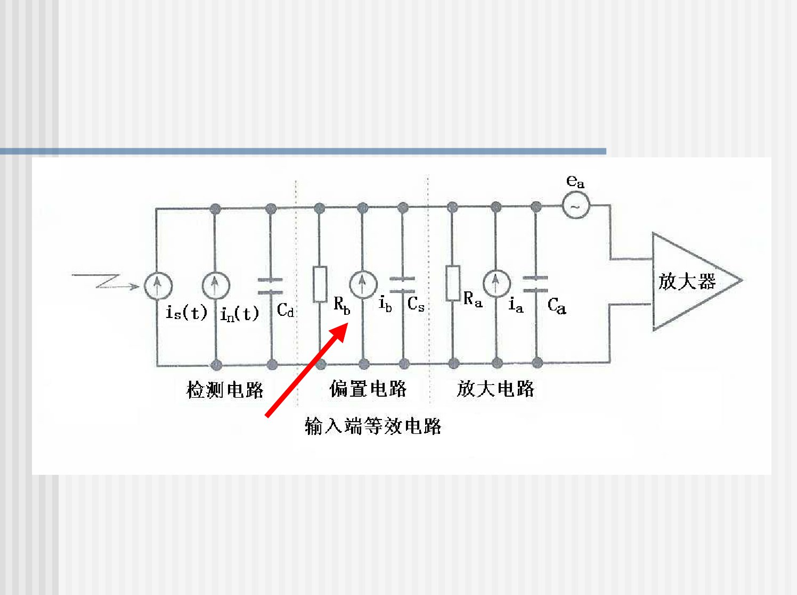

Slide 19
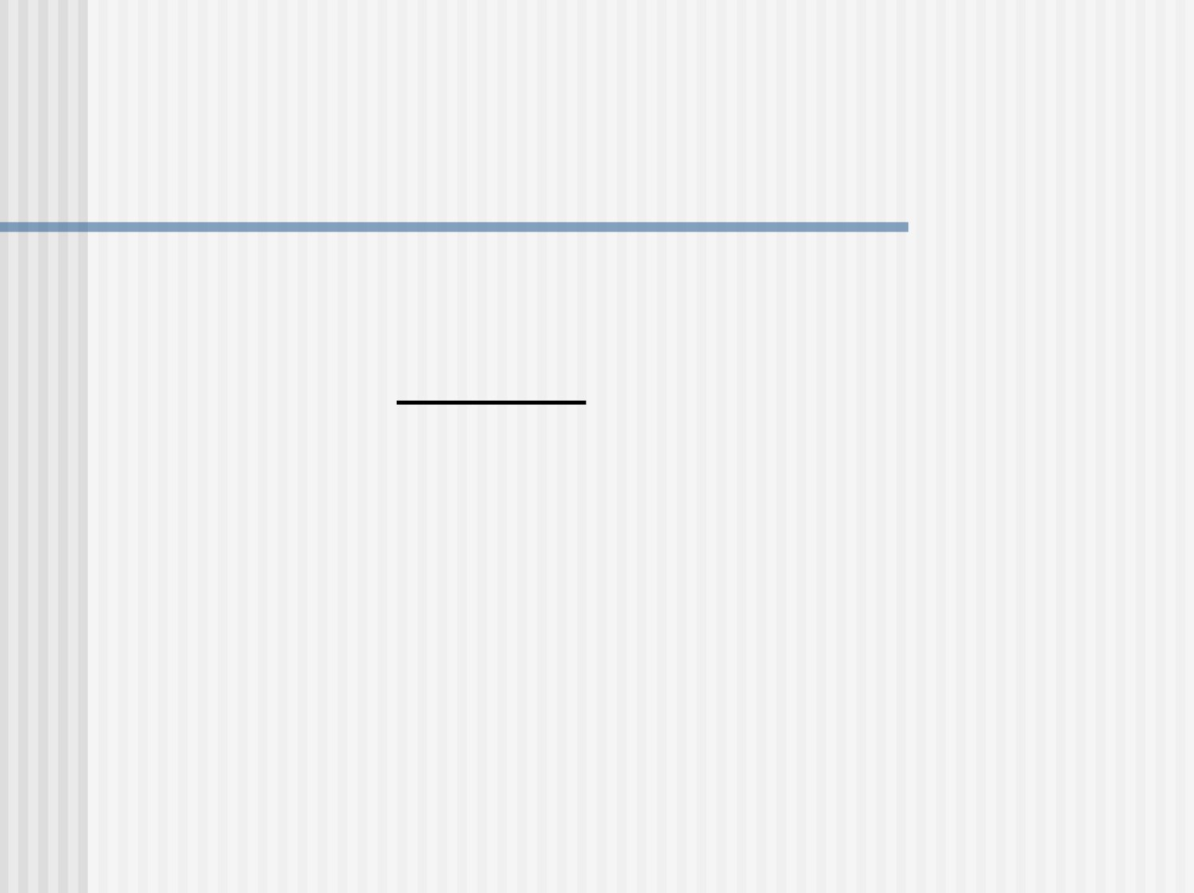
等效为一个理想的电阻和一个噪声电压源
d<eb >
df
2
S ER =
= 2kTRb

Slide 20
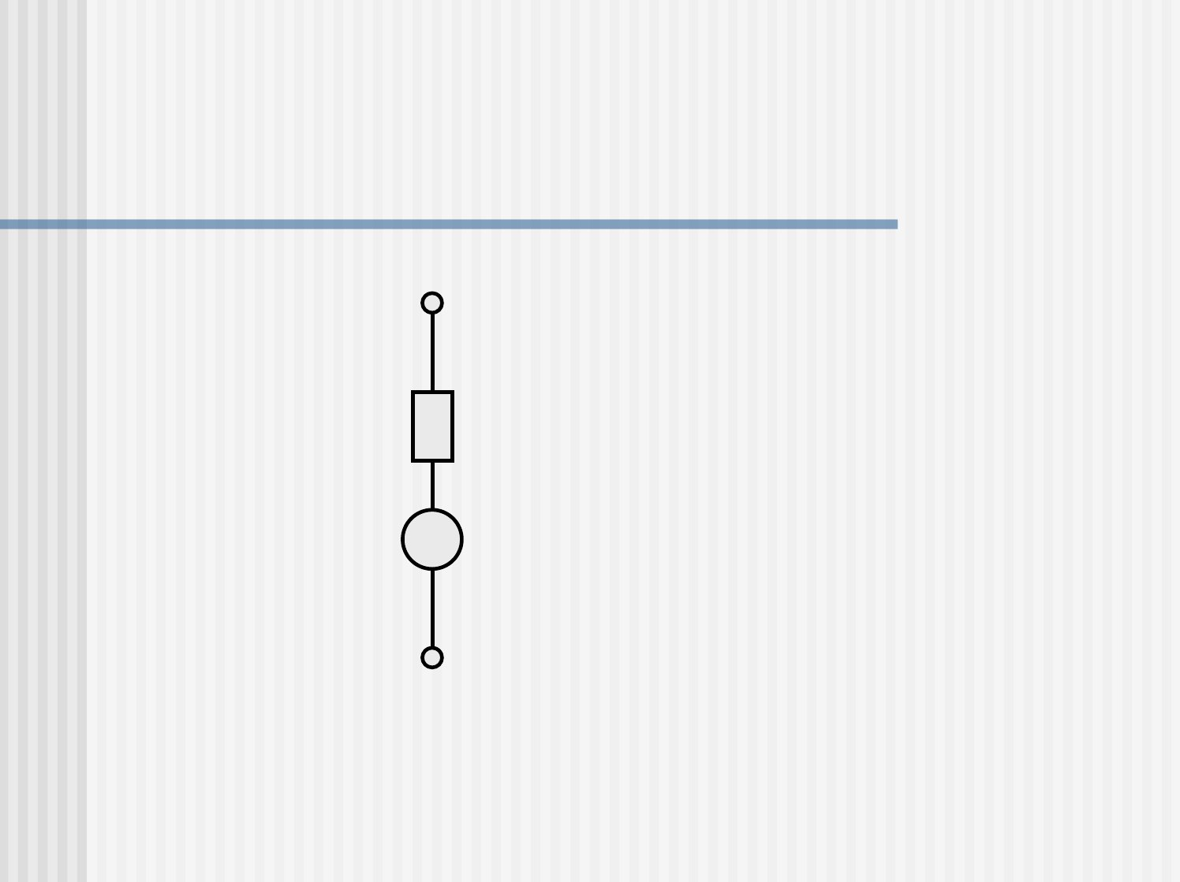
等效电路
Rb
~
eb

Slide 21
b.有源器件的噪声
等效为输入端并联的电流噪声源ia
等效为输入端串联的电压噪声源ea

Slide 22
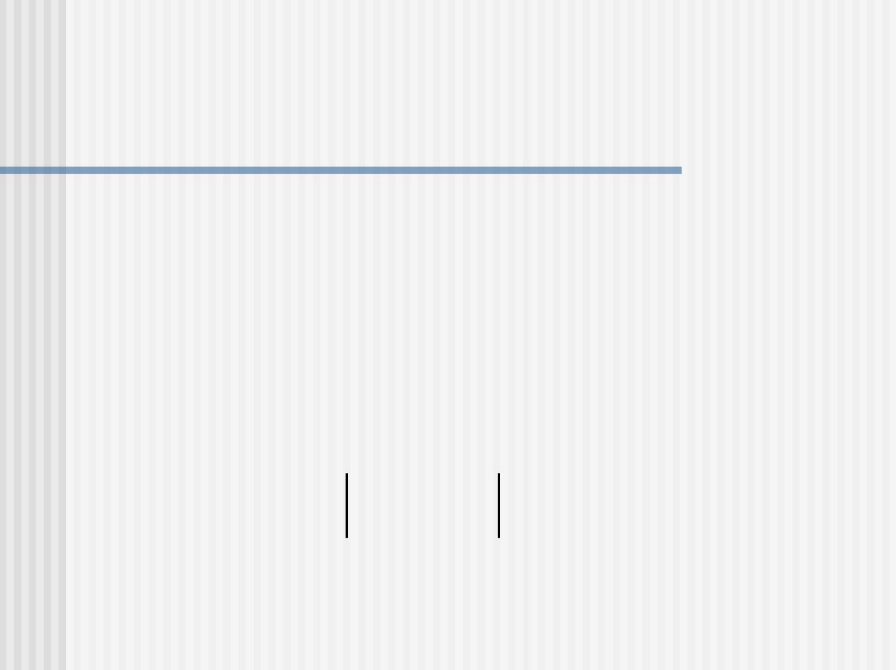

4.放大器输出端的噪声功率
若将放大器作为传递函数为HT(ω)的
线性系统，输入端功率谱密度为
Sx(ω),则系统输出端的功率谱密度
为：

Slide 23
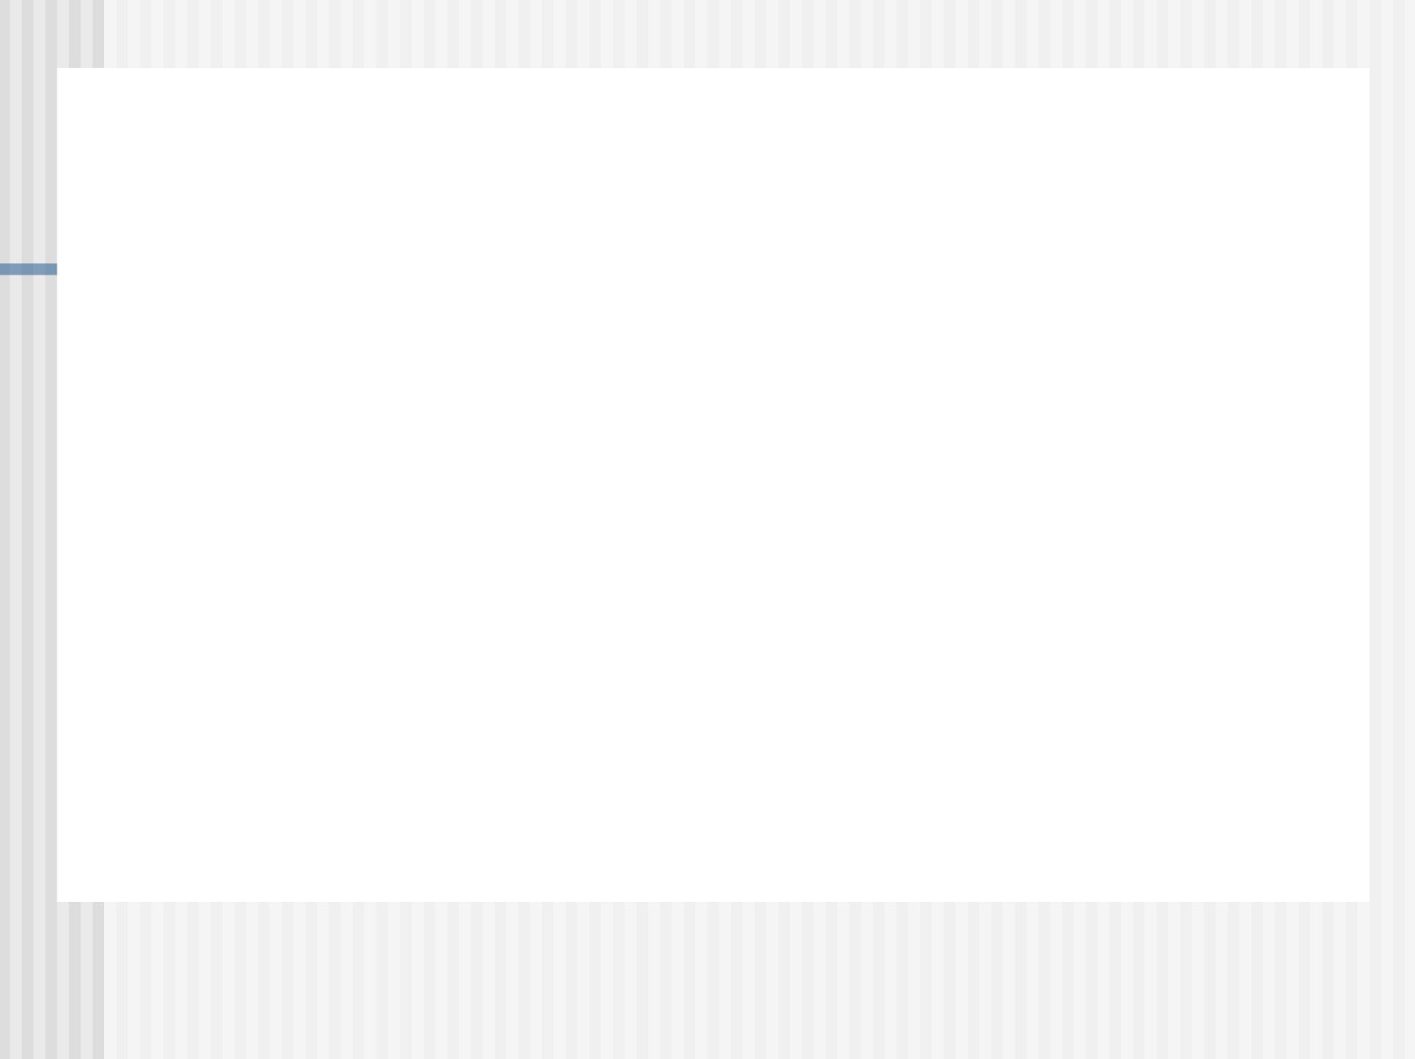
放大器输出噪声电压的方差（均方值）
可以通过下面的步骤来计算：
1. 用输入端各噪声源的功率谱密度乘以放大器的功
率增益因子，可得到输出端的功率谱密度；
2. 输出端功率谱密度对ω积分，得到输出端的噪声电
压的方差（或称为噪声功率）；
3. 由于放大器的各噪声源的概率分布函数均为高斯
函数，所以输出端总噪声电压的方差等于各噪声
源的方差之和。

Slide 24
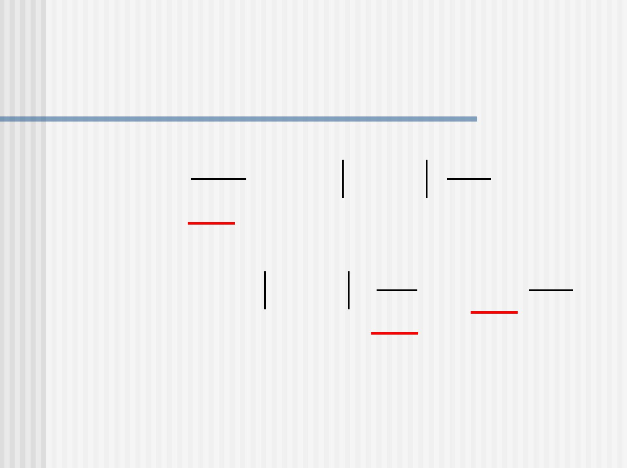
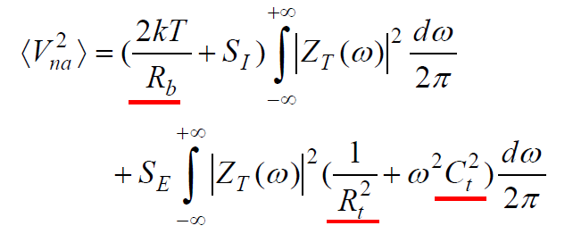
对于光接收机，常用转移阻抗
ZT(ω)来表示传递函数。
Rt = Ra // Rb
Ct = Cd // Cs // Ca

Slide 25
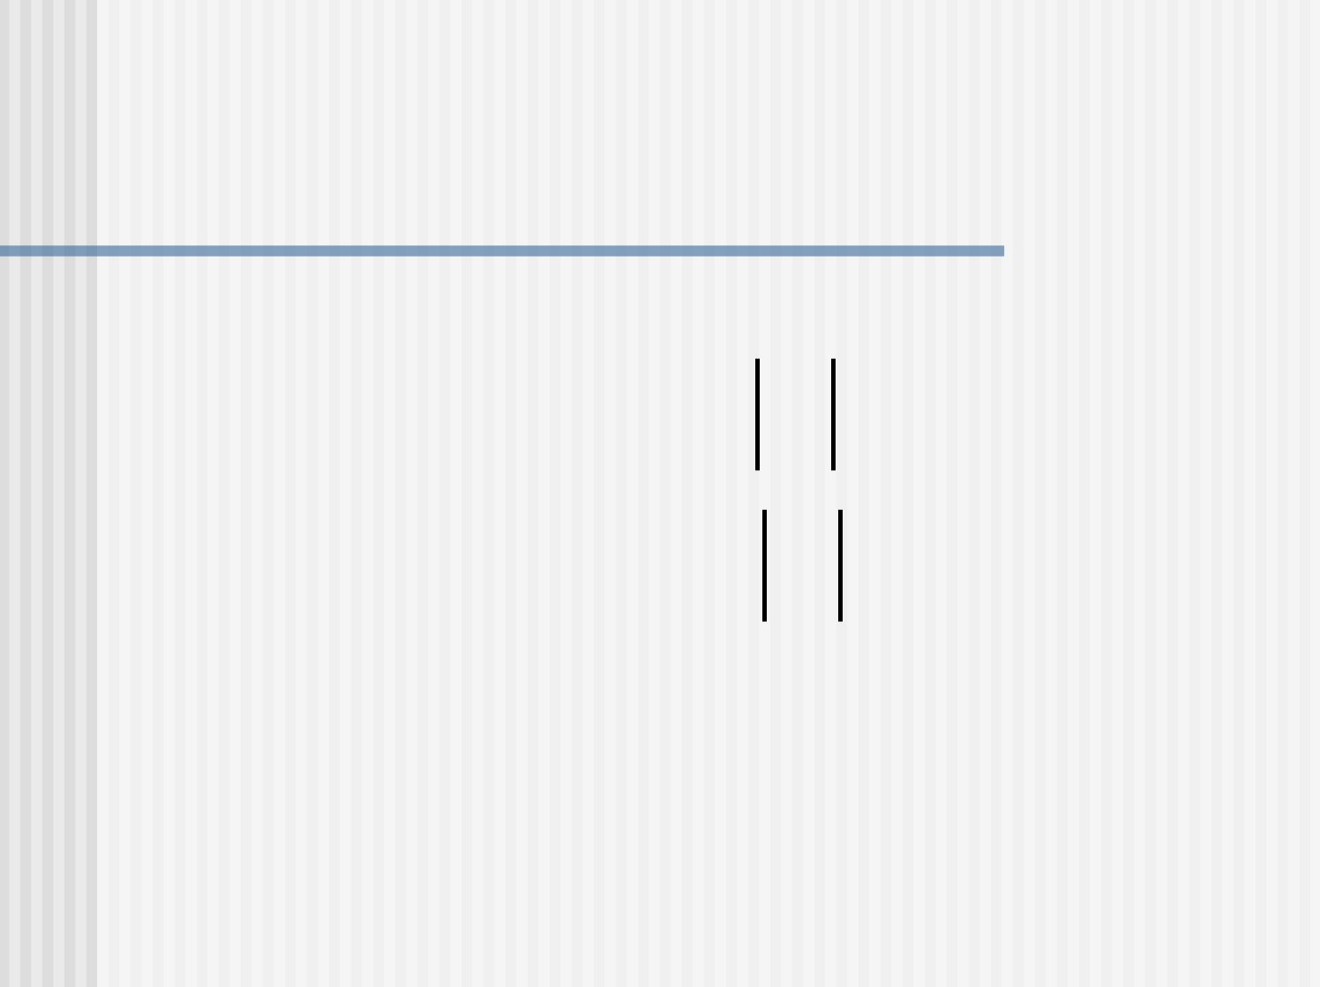
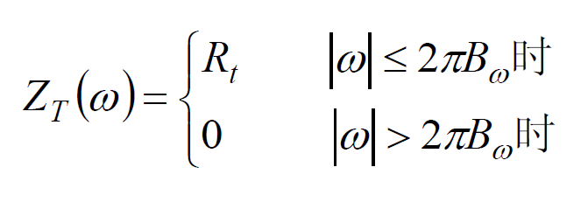
引入等效带宽的概念
简化计算

Slide 26
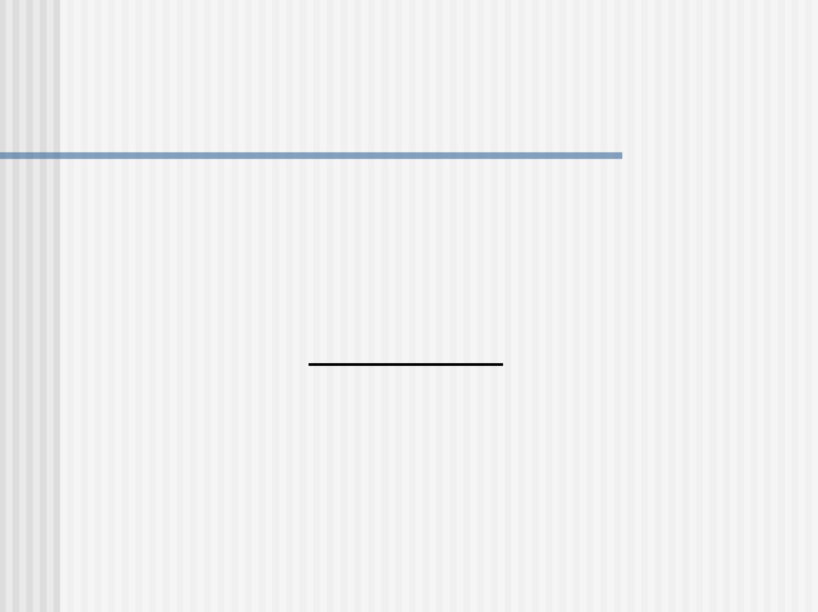
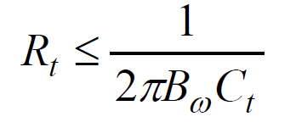
1.低阻型前置放大器
■频带较宽
■噪声较大
■动态范围大

Slide 27
2.高阻型前置放大器
■噪声小
■频带窄,高频分量损失严重
■动态范围小

Slide 28
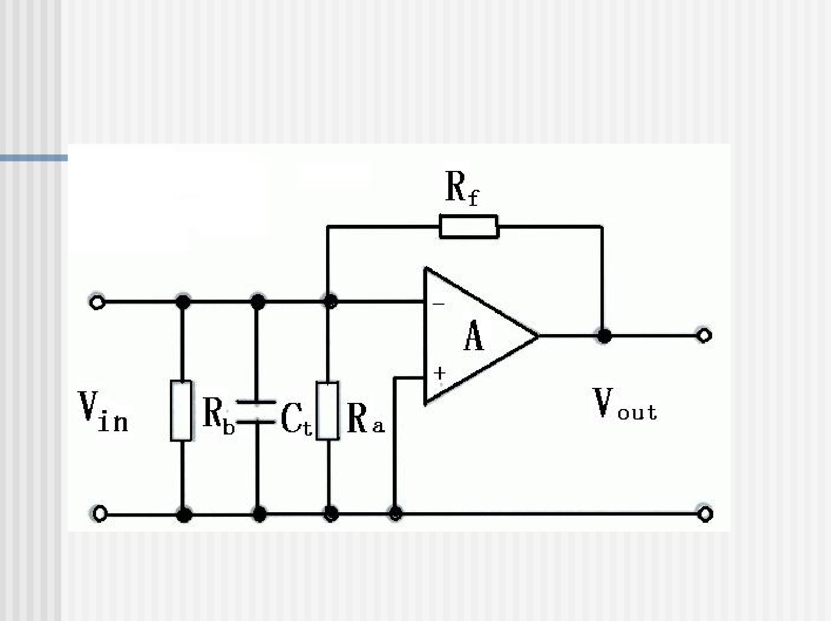
3.互阻型前置放大器

Slide 29
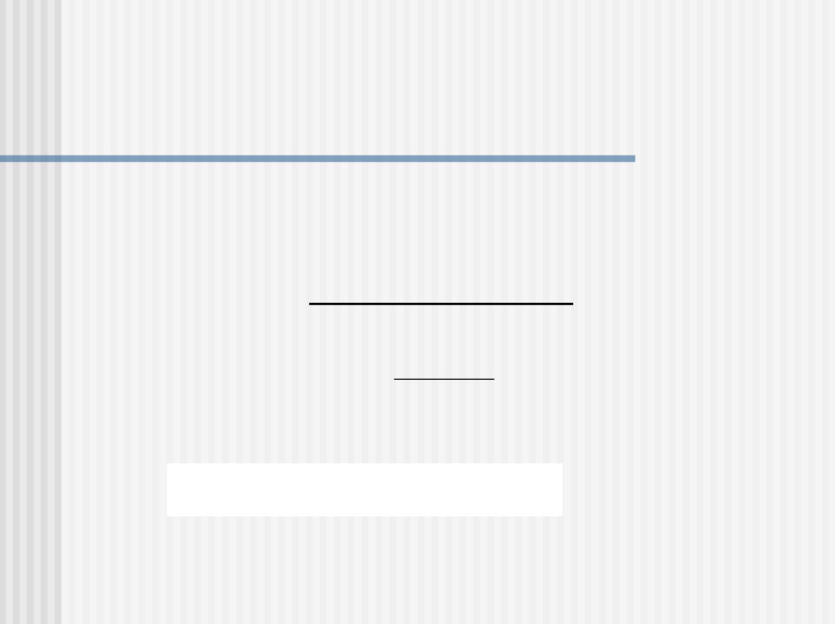
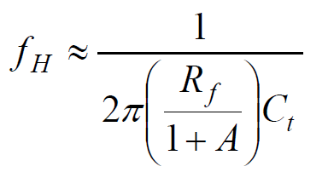
互阻抗前放的带宽:
所以，带宽较宽

Slide 30
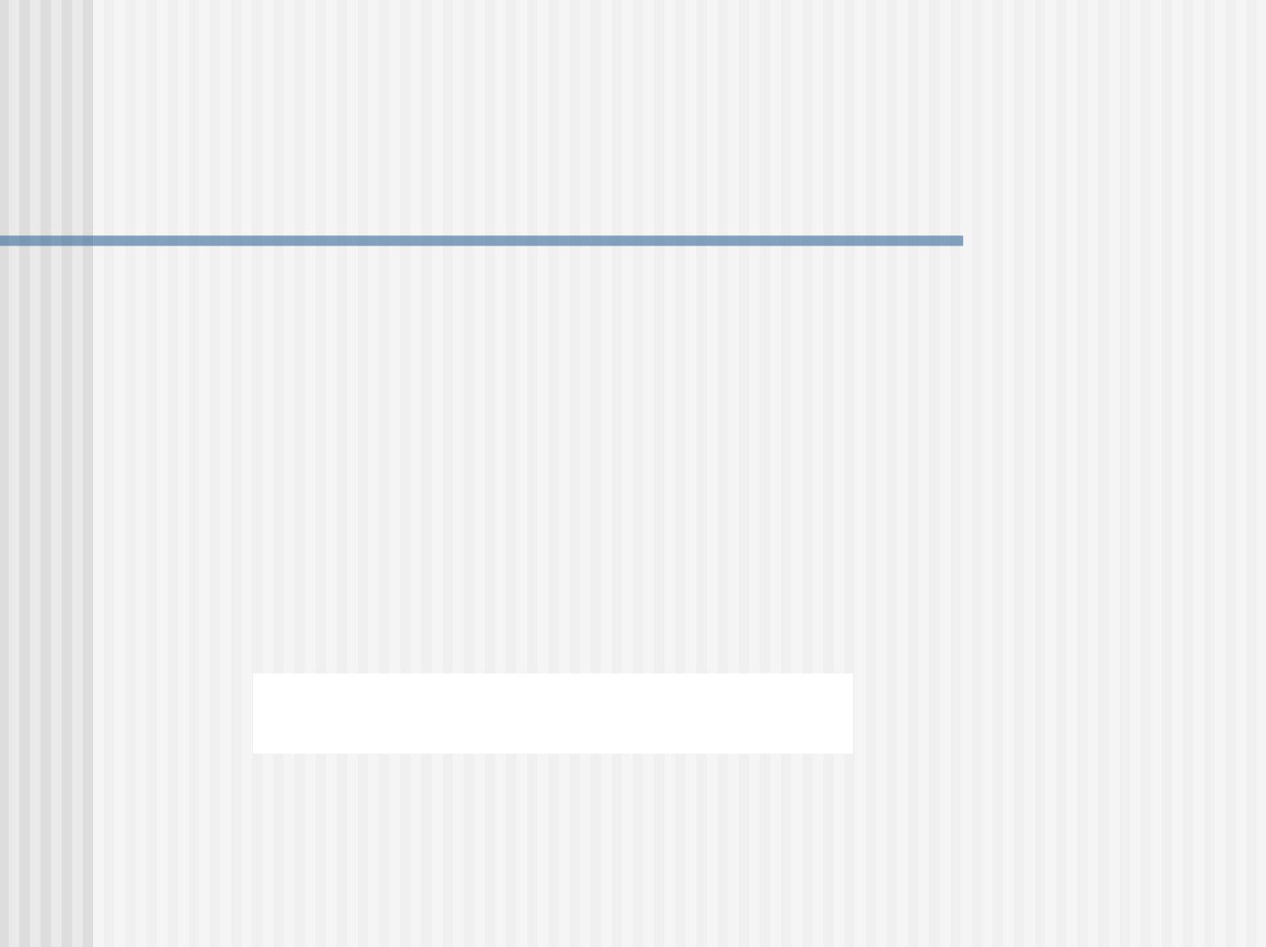
互阻抗前放的电阻（考虑串联电压噪
声源时）：
R t = R f || Rb || Ra >> R i
所以，噪声较低

Slide 31
互阻抗前放的优点:
■频带宽
■低噪声
■动态范围得到了改善

